Slide 1
EFFICIENTAMENTO ENERGETICO DEL PATRIMONIO EDILIZIO PUBBLICO
POR FESR 2014-2020
AZIONE 4.1.1 EFFICIENTAMENTO ENERGETICO IMMOBILI PUBBLICI
RISULTATI DEL BANDO E OBIETTIVI RAGGIUNTI
RISORSE PR FESR 2021-2027 E PNRR
NUOVI FINANZIAMENTI PER GLI IMMOBILI PUBBLICI IN TOSCANA
ING. VALERIO MARANGOLO
Regione Toscana - Settore Servizi Pubblici Locali, Energia, Inquinamento Atmosferico
Firenze – 14 Settembre 2023

Slide 2
POR FESR 2014-2020 – AZIONE 4.1.1 EFFICIENTAMENTO ENERGETICO DEGLI IMMOBILI PUBBLICI
RISULTATI DEL BANDO
ELEMENTI ESSENZIALI DEL BANDO
1) APPROVATO con Decreto Dirigenziale n. 10360 del 14/07/2017
PUBBLICATO sul BURT n° 30 del 26/07/2017
2) PRESENTAZIONE DOMANDE
dal 26 luglio 2017 al 3 aprile 2018
3) SOGGETTI RICHIEDENTI
- Enti Locali (Comuni, Province, Città Metropolitane, Unione dei Comuni)
- Aziende Sanitarie Locali e Aziende Ospedaliere
4) INTENSITA’ DEL CONTRIBUTO
- 80% delle spese ammissibili
- 90% delle spese ammissibili nel caso in cui il soggetto richiedente in sede di domanda presenti il progetto esecutivo approvato
5) CUMULABILITA’ DEL CONTRIBUTO nel rispetto dei limiti previsti da ciascuna normativa di riferimento, per le stesse spese ammissibili, anche con altre forme di sostegno pubblico, purché il cumulo dei contributi non superi il limite del 100% della spesa ammissibile a contributo

Slide 3
ELEMENTI ESSENZIALI DEL BANDO
6) TIPOLOGIE DI INTERVENTI AMMISSIBILI
Elenco a)
1a) isolamento termico di strutture orizzontali e verticali;
2a) sostituzione di serramenti e infissi;
3a) sostituzione di impianti di climatizzazione con impianti alimentati da caldaie a gas a condensazione e/o da pompe di calore ad alta efficienza
4a) sostituzione di scaldacqua tradizionali con scaldacqua a pompa di calore o a collettore solare per la produzione di ACS
5a) sistemi intelligenti di automazione e controllo per l’illuminazione e la climatizzazione interna
6a) sistemi di climatizzazione passiva
7a) impianti di cogenerazione/trigenerazione ad alto rendimento
8a) realizzazione di reti di teleriscaldamento/raffreddamento energeticamente efficienti
Elenco b)
A completamento degli interventi precedenti possono essere attivati anche interventi per la produzione di energia termica/elettrica da FER (solare, aerotermica, geotermica, idrotermica) senza eccedere i limiti dell'autoconsumo:
1b) impianti solari termici
2b) impianti geotermici a bassa e media entalpia
3b) pompe di calore
4b) impianti di teleriscaldamento/teleraffrescamento energeticamente efficienti
5b) impianti solari fotovoltaici

Slide 4
ELEMENTI ESSENZIALI DEL BANDO
7) PRINCIPALI REQUISITI DEGLI EDIFICI
- di proprietà pubblica
- esistenti e utilizzati e dotati di impianti di climatizzazione invernale e/o estiva
- essere adibiti ad uso pubblico (istituzionale, scolastico, ospedaliero, sanitario, formativo, assitenziale, culturale, sportivo, etc) e non residenziali e assimilabili
- non essere destinati all’esercizio di attività economiche in forma prevalente oppure attività economiche svolte al loro interno abbiano carattere puramente locale e che siano rivolte ad un bacino di utenza geograficamente limitato
8) REQUISITI DI AMMISSIBILITA’ DEI PROGETTI
- essere fondati sulla base delle risultanze di una diagnosi energetica
- almeno il progetto di fattibilità tecnico economica approvato dal proponente alla data di presentazione della domanda
- prevedere il superamento dei requisiti minimi stabiliti dalle Direttive
e rispetto del DM 26.06.2015, per gli edifici pubblici a partire dal 01.01.2019
- comportare spese ammissibili totali superiori a 50.000,00 euro
Non sono ammissibili progetti che, alla data di presentazione della domanda, risultano con lavori aggiudicati e/o forniture affidate in via definitiva

Slide 5
ELEMENTI ESSENZIALI DEL BANDO
9) DOTAZIONE INIZIALE € 8.000.000,00 di cui:
- € 4.000.000,00 a favore di Enti Locali
- € 4.000.000,00 a favore delle ASL /Aziende Ospedaliere
Allocazione in via prioritaria di risorse pari a € 1.000.000,00 a favore di progetti situati negli 8 Comuni del Parco Agricolo della Piana (Firenze, Sesto Fiorentino, Campi Bisenzio, Signa, Calenzano, Prato, Poggio a Caiano e Carmignano)
10) GRADUATORIA
- Progetti ammessi: 266 progetti
243 progetti presentati da Enti Locali
23 progetti presentati da Aziende sanitarie Locali/Ospedaliere
- Richiesta di contributo totale: 97,7 Milioni di euro
70,5 milioni dagli Enti Locali
27 milioni da Aziende sanitarie Locali/Ospedaliere)

Slide 6
RISULTATI DEL BANDO
Le risorse stanziate (POR, Legge 145/2018 e fondi regionali) hanno permesso di finanziare oltre la metà dei progetti della graduatoria ed in particolare 199 progetti di efficientamento energetico degli immobili pubblici per un importo del contributo pari a circa 71 Mln di euro di cui:
- 184 progetti presentati da Enti Locali, che hanno riguardato prevalentemente edifici scolastici, per un importo di contributo pari a 54 Mln di euro;
- 15 progetti presentati da Aziende Sanitarie Locali/Ospedaliere per un importo di contributo ammissibile pari a 17 Mln di euro.
La graduatoria è stata ulteriormente finanziata anche attraverso risorse derivanti da economie a seguito di aggiudicazioni dei progetti finanziati nonché ulteriori risorse statali e regionali.

Slide 7
RISULTATI DEL BANDO
RISORSE POR FESR 2014-2020
PROVINCIA | NUMERO PROGETTI | COSTO TOTALE (MLN di euro) | INVESTIMENTO AMMISSIBILE (MLN di euro) | CONTRIBUTO ASSEGNATO (MLN di euro) | % di Contributo
AR | 22 | 9.204.609,10 | 8.075.027,13 | 5.346.430,14 | 9,05%
FI | 26 | 18.643.653,44 | 13.148.902,02 | 9.700.130,28 | 16,42%
GR | 13 | 2.784.666,38 | 2.556.058,95 | 1.940.897,82 | 3,28%
LI | 12 | 9.282.299,12 | 8.853.397,60 | 6.512.157,66 | 11,03%
LU | 22 | 10.661.254,27 | 8.440.764,23 | 5.945.480,8 | 10,10%
MS | 10 | 4.653.486,16 | 4.496.889,31 | 3.608.981,44 | 6,11%
PI | 31 | 27.882.012,04 | 25.757.643,29 | 14.160.206,40 | 23,97%
PT | 7 | 3.114.965,27 | 2.989.877,40 | 2.415.122,93 | 4,09%
PO | 7 | 4.192.000,00 | 3.838.199,60 | 2.711.971,30 | 4,60%
SI | 16 | 9.102.526,03 | 8.558.346,96 | 6.732.970,54 | 11,40%
TOTALI | 166 | 99.521.471,81 | 86.715.106,49 | 59.074.349,31 | 100,00%

Slide 8
RISULTATI DEL BANDO
RISORSE LEGGE 145/2018
PROVINCIA | NUMERO PROGETTI | COSTO TOTALE (MLN di euro) | INVESTIMENTO AMMISSIBILE (MLN di euro) | CONTRIBUTO ASSEGNATO (MLN di euro) | % di Contributo
AR | 4 | 1.244.656,06 | 1.130.375,40 | 814.234,32 | 12,52%
FI | 1 | 986.036,59 | 986.036,59 | 736.076,31 | 11,32%
GR | 3 | 768.075,91 | 629.485,31 | 495.679,59 | 7,62%
LI | 2 | 490.000,00 | 475.152,62 | 380.122,09 | 5,84%
LU | 0 | 0,00 | 0,00 | 0,00 | 0,00%
MS | 4 | 1.658.446,49 | 1.569.503,01 | 1.227.862,30 | 18,88%
PI | 4 | 1.465.843,53 | 1.172.578,63 | 962.672,64 | 14,80%
PT | 1 | 1.200.000,00 | 1.053.456,51 | 948.110,86 | 14,58%
PO | 1 | 194.400,42 | 194.400,42 | 146.966,72 | 2,26%
SI | 4 | 1.044.174,35 | 961.179,81 | 792.438,05 | 12,18%
TOTALI | 24 | 9.051.633,35 | 8.172.168,3 | 6.504.162,88 | 100,00%

Slide 9
RISULTATI DEL BANDO
FONDI REGIONALI
PROVINCIA | NUMERO PROGETTI | COSTO TOTALE (MLN di euro) | INVESTIMENTO AMMISSIBILE (MLN di euro) | CONTRIBUTO ASSEGNATO (MLN di euro) | % di Contributo
AR | 0 | 0,00 | 0,00 | 0,00 | 0,00%
FI | 6 | 7.011.857,41 | 5.472.218,68 | 4.216.404,24 | 73,51%
GR | 0 | 0,00 | 0,00 | 0,00 | 0,00%
LI | 0 | 0,00 | 0,00 | 0,00 | 0,00%
LU | 0 | 0,00 | 0,00 | 0,00 | 0,00%
MS | 0 | 0,00 | 0,00 | 0,00 | 0,00%
PI | 0 | 0,00 | 0,00 | 0,00 | 0,00%
PT | 0 | 0,00 | 0,00 | 0,00 | 0,00%
PO | 2 | 780.000,00 | 737.012,21 | 663.310,99 | 11,56%
SI | 1 | 1.023.633,87 | 965.133,00 | 855.902,59 | 14,92%
TOTALI | 9 | 8.815.491,28 | 7.174.363,89 | 5.735.617,82 | 100,00%

Slide 10
RISULTATI DEL BANDO
QUADRO TOTALE RISORSE
POR FESR 2014-2020 + LEGGE 145/2018 + RISORSE REGIONALI
PROVINCIA | NUMERO PROGETTI | COSTO TOTALE (MLN di euro) | INVESTIMENTO AMMISSIBILE (MLN di euro) | CONTRIBUTO ASSEGNATO (MLN di euro) | % di Contributo
AR | 26 | 10.449.265,16 | 9.205.402,53 | 6.160.664,46 | 8,64%
FI | 33 | 26.641.547,44 | 19.607.157,29 | 14.652.610,83 | 20,55%
GR | 16 | 3.552.742,29 | 3.185.544,26 | 2.436.577,41 | 3,42%
LI | 14 | 9.772.299,12 | 9.328.550,22 | 6.892.279,75 | 9,67%
LU | 22 | 10.661.254,27 | 8.440.764,23 | 5.945.480,80 | 8,34%
MS | 14 | 6.311.932,65 | 6.066.392,32 | 4.836.843,74 | 6,78%
PI | 35 | 29.347.855,57 | 26.930.221,92 | 15.122.879,04 | 21,21%
PT | 8 | 4.314.965,27 | 4.043.333,91 | 3.363.233,79 | 4,72%
PO | 10 | 5.166.400,42 | 4.769.612,23 | 3.522.249,01 | 4,94%
SI | 21 | 11.170.334,25 | 10.484.659,77 | 8.381.311,18 | 11,75%
TOTALI | 199 | 117.388.596,44 | 102.061.638,68 | 71.314.130,01 | 100,00%

Slide 11
OBIETTIVI RAGGIUNTI
RISORSE POR FESR 2014-2020
INDICATORI
 | CAPACITÀ ADDIZIONALE DI ENERGIA DA FONTI RINNOVABILI (MW/ANNO) | DIMINUZIONE DEL CONSUMO ANNUALE DI ENERGIA PRIMARIA (KILOWATT/ANNO) | DIMINUZIONE ANNUALE STIMATA DEI GAS A EFFETTO SERRA (TONNELLATE DI CO2 EQUIVALENTI)
PROGETTI INTERESSATI | 24 | 168 | 168
VALORE PROGRAMMATO | 0,55 | 46.613.890,56 | 14.138,79
VALORE REALIZZATO | 0,30 | 5.810.139,06 | 1.994,50

Slide 12
OBIETTIVI RAGGIUNTI
RISORSE POR FESR 2014-2020
EROGAZIONI
NUMERO EROGAZIONI | ANTICIPO |  | SAL |  | SALDO
 | 103 |  | 23 |  | 93
 | DI CUI ANTICIPI EX DGR 421/20 | DI CUI ANTICIPI ORDINARI | PROGETTI PER CUI È STATO EROGATO SOLO IL SAL | PROGETTI PER CUI È STATO EROGATO ANCHE IL SALDO
 | 86 | 17 | 15 | 8
CONTRIBUTO EROGATO | ANTICIPO (euro) |  | SAL (euro) |  | SALDO (euro) | TOTALE (euro)
 | 22.307.276,37 |  | 11.453.557,18 |  | 9.457.435,70 | 43.218.269,25
 | DI CUI ANTICIPI EX DGR 421/20 | DI CUI ANTICIPI ORDINARI | PROGETTI PER CUI È STATO EROGATO SOLO IL SAL | PROGETTI PER CUI È STATO EROGATO ANCHE IL SALDO
 | 20.761.544,65 | 1.545.731,72 | 2.144.986,18 | 9.308.571

Slide 13
AZIONE 4.1.1 - ALTRI PROGETTI
All’interno dell’azione 4.1.1 per l’efficientamento energetico degli immobili pubblici si inseriscono due ulteriori progetti:
1) Progetto di riqualificazione energetica della Casa Circondariale di Sollicciano e della Casa Circondariale Maschile Mario Gozzini di Firenze
Si tratta di uno specifico progetto attualmente in corso attivato attraverso un Accordo di programma tra Regione Toscana, il Ministero della Giustizia e il Ministero delle Infrastrutture e dei Trasporti finanziato con un contributo al 100% pari a 4 Mln di euro.
2) Progetti di Innovazione Urbana (PIU) nell’ambito dell’Asse Urbano
Si tratta di 8 progetti per il miglioramento dell'efficienza energetica degli edifici pubblici nonché per l’illuminazione pubblica intelligente nei Comuni di Prato, Poggibonsi, Colle Val d’Elsa, Empoli, Cecina e Capannori per un contributo assegnato complessivo di circa 1,6 Mln di euro.

Slide 14
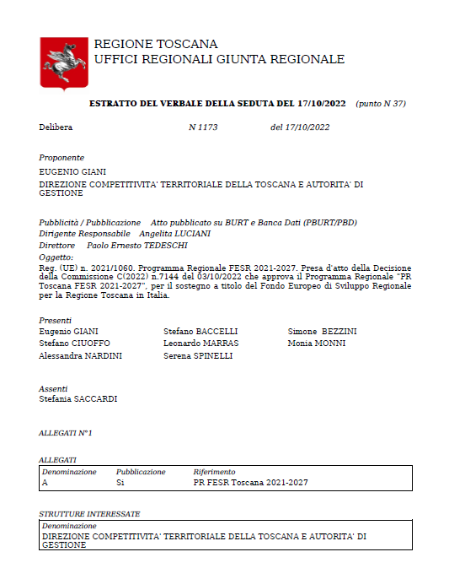
RISORSE PR FESR 2021-2027 E PNRR
NUOVI FINANZIAMENTI PER GLI IMMOBILI PUBBLICI IN TOSCANA
IL PR FESR 2021-2027
Nell’ambito della nuova programmazione la Regione Toscana intende continuare il sostegno alle politiche mirate alla transizione ecologica e al contrasto ai cambiamenti climatici al fine di contribuire al raggiungimento degli obiettivi europei fissati al 2030 e quelli più a lungo termine della strategia di neutralità climatica al 2050.
Complessivamente per le materie ambientali ed energetiche nell’ambito dell’Obiettivo di Policy OP2 - “Un’Europa più verde” la Regione Toscana ha destinato, come da Delibera di Giunta Regionale n° 1173 del 17/10/2022, "Reg. (UE) n. 2021/1060. Programma Regionale FESR 2021-2027. Presa d'atto della Decisione della Commissione C(2022) n.7144 del 03/10/2022 che approva il Programma Regionale "PR Toscana FESR 2021-2027", per il sostegno a titolo del Fondo Europeo di Sviluppo Regionale per la Regione Toscana in Italia”, complessivamente risorse pari a circa 338 Mln di euro di cui circa 196 Mln di euro in materia energetica.
Il Programma Regionale FESR 2021-2027 ammonta a un totale di finanziamento pari a € 1.228.836.115.
Notes:
<numero>
Nel file ci sono due pagine mastro: quella della copertina (schema titolo) e quella di tutte le pagine successive (schema diapositiva)
Il file modello è predisposto con la prima diapositiva pronta per essere corretta, poi facendo “nuova diapositiva” apparirà la nuova slide (schema diapositiva), anch’essa già formattata.
Le modifiche vanno sempre fatte sulla singola slide, mai sulle pagine mastro, se non per l’inserimento del marchio del cliente.
Se non serve una diapositiva standard, ma ad esempio una dove inserire un grafico allora prima bisogna creare una nuova diapositiva e poi da “formato”/”layout diapositiva” cambiare la struttura della diapositiva con quella che occorre: rimarranno della diapositiva standard solo gli elementi necessari.

Slide 15
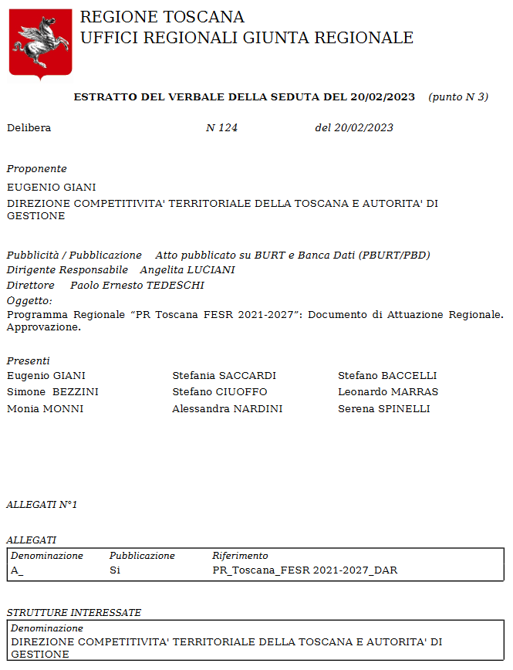
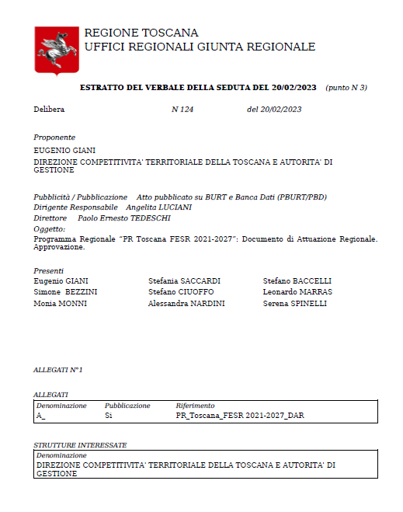
RISORSE PR FESR 2021-2027 E PNRR
NUOVI FINANZIAMENTI PER GLI IMMOBILI PUBBLICI IN TOSCANA
IL PR FESR 2021-2027
Con Delibera di Giunta Regionale n° 124 del 20/02/2023, è stato approvato il Documento di Attuazione Regionale (DAR)) del "PR Toscana FESR 2021-2027"
Il DAR dettaglia a livello di azione e sub-azione gli elementi essenziali del PR approvato dalla Commissione Europea con Decisione C(2022) n. 7144 del 3/10/2022, Allegato "A
Il DAR esplicita
- Linee di azione per le 5 priorità del PR
(Priorità 2 Transizione ecologia, resilienza e biodiversità)
- Indicatori e obiettivi
- Dimensione finanziaria a livello di azione
- Piano finanziario
Notes:
<numero>
Nel file ci sono due pagine mastro: quella della copertina (schema titolo) e quella di tutte le pagine successive (schema diapositiva)
Il file modello è predisposto con la prima diapositiva pronta per essere corretta, poi facendo “nuova diapositiva” apparirà la nuova slide (schema diapositiva), anch’essa già formattata.
Le modifiche vanno sempre fatte sulla singola slide, mai sulle pagine mastro, se non per l’inserimento del marchio del cliente.
Se non serve una diapositiva standard, ma ad esempio una dove inserire un grafico allora prima bisogna creare una nuova diapositiva e poi da “formato”/”layout diapositiva” cambiare la struttura della diapositiva con quella che occorre: rimarranno della diapositiva standard solo gli elementi necessari.

Slide 16
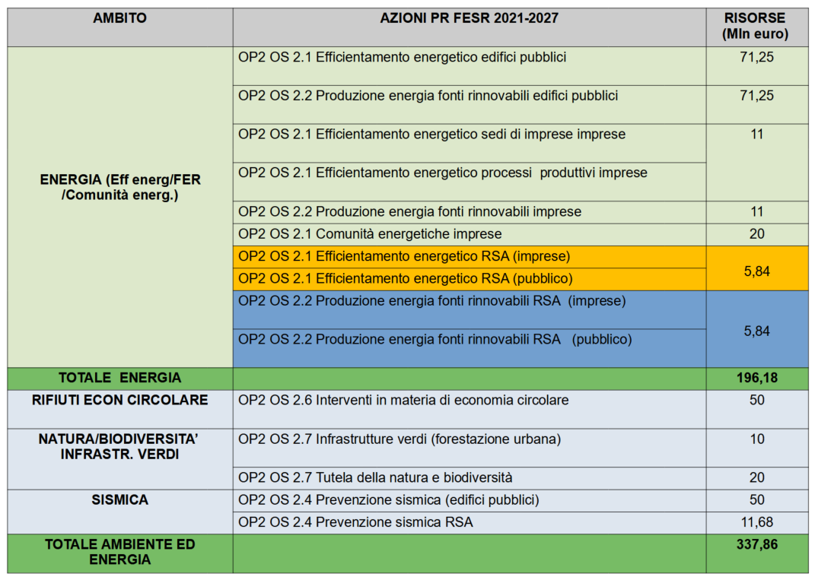
RISORSE PR 2021-2027 – DIREZIONE AMBIENTE ED ENERGIA

Slide 17
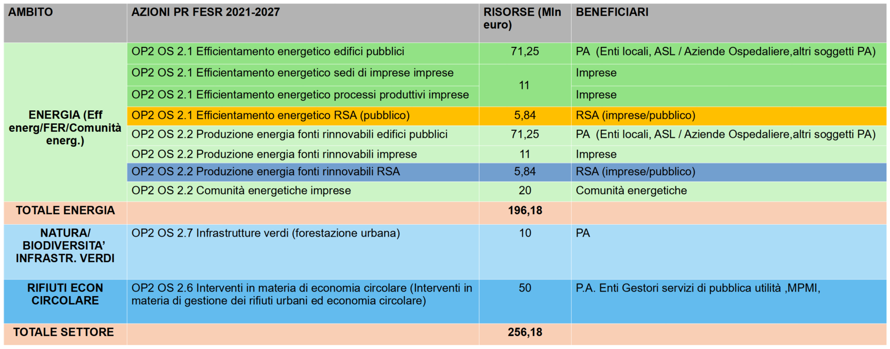
RISORSE PR 2021-2027
SETTORE SERVIZI PUBBLICI LOCALI, ENERGIA, INQUINAMENTO ATMOSFERICO

Slide 18
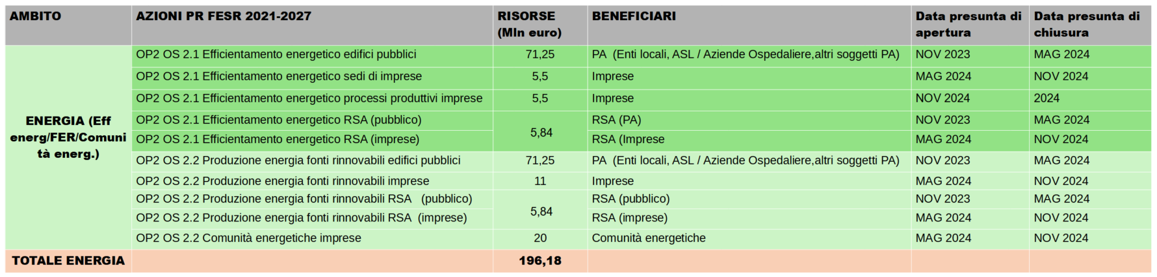
RISORSE PR 2021-2027
SETTORE SERVIZI PUBBLICI LOCALI, ENERGIA, INQUINAMENTO ATMOSFERICO
Le suddette azioni saranno attuate attraverso bandi a cura del Settore Servizi Pubblici Locali, Energia, Inquinamento Atmosferico.

Slide 19

OP2 Un’Europa più verde
Obiettivo Specifico b1) Promuovere misure di efficienza energetica e la riduzione delle emissioni dei gas serra,
Ridurre i consumi energetici e le emissioni di gas climalteranti intende supportare, in continuità con la programmazione 2014-2020, azioni finalizzate ad aumentare l’efficienza energetica degli edifici pubblici ad uso pubblico, con particolare riferimento ad ospedali ed edifici scolastici, delle strutture residenziali sanitarie assistenziali (RSA) nonché degli immobili sedi di imprese e dei processi produttivi.
Le risorse destinate a questo obiettivo specifico sono pari a circa 88 Mln di euro di cui 71,25 Mln di euro rivolto a settore pubblico, 5,84 Mln di euro rivolto a RSA e 11 Mln di euro rivolto a imprese.
Obiettivo Specifico b2) Promuovere le energie rinnovabili in conformità della direttiva (UE) 2018/2001, compresi i criteri di sostenibilità ivi stabiliti
Contribuire al raggiungimento dei target per aumentare la produzione di energia da fonti rinnovabili e quindi all’ autosufficienza energetica, intende attivare anche interventi per la produzione di energia elettrica e termica da fonti energetiche rinnovabili per autoconsumo delle strutture pubbliche, del sistema produttivo e delle RSA.
La dotazione finanziaria è circa 102 Mln di euro di cui 71,25 Mln di euro rivolto a settore pubblico, 5,84 Mln di euro rivolto a RSA e 11 Mln di euro rivolto a imprese e 20 Mln per le CER.
Nell’ambito di questa linea di finanziamento, strategico è il ruolo di delle comunità energetiche per la produzione di energia rinnovabile da parte di cittadini, associazioni, imprese ed enti pubblici, al fine di favorire la transizione energetica toscana, in un contesto caratterizzato soprattutto in questo periodo da una crescente attenzione ai temi della auto-sufficienza energetica e della povertà energetica.

Slide 20
OP2 Un’Europa più verde
Obiettivo Specifico b6) Promuovere la transizione verso un'economia circolare ed efficiente sotto il profilo delle risorse.
La Regione Toscana intende sostenere interventi volti allo sviluppo di soluzioni impiantistiche infrastrutturali per la gestione dei rifiuti in grado di fornire una significativa spinta verso un modello di gestione improntato all'economia circolare, indispensabile per affrontare il tema centrale del cambiamento climatico.
Inoltre la Regione Toscana intende sostenere interventi per la preparazione al riutilizzo nonché il recupero e il riciclo dei materiali. Particolare attenzione sarà rivolta alla realizzazione di investimenti per ridurre la produzione di scarti della lavorazione nei vari settori e distretti produttivi, favorendo il loro reimpiego nei processi.
Per questo obiettivo specifico sono destinate risorse pari a 50 Mln euro.
Obiettivo Specifico b7) Migliorare la protezione e la conservazione della natura, della biodiversità e delle infrastrutture verdi, anche nelle aree urbane, e ridurre tutte le forme di inquinamento,
La Regione Toscana intende promuovere, assieme alle misure per ridurre l'inquinamento atmosferico e le emissioni di gas serra, anche interventi di forestazione urbana che permetteranno di assorbire i gas climalteranti, destinando risorse pari a 10 Mln euro.
In particolare, tra le tipologie di interventi ammissibili rientrano interventi di messa a dimora di specie arboree e arbustive in ambito urbano e peri urbano per assorbire i gas climalteranti ed inquinanti presenti in atmosfera.

Slide 21
OS2.1 Promuovere misure di efficienza energetica e la riduzione delle emissioni dei gas serra
2.1.1 Efficientamento energetico degli edifici pubblici
Interventi di efficientamento energetico e di riduzione di consumi di energia primaria negli edifici e nelle strutture pubbliche.
Principali tipologie di intervento ammissibili
- isolamento termico di strutture orizzontali e verticali
- sostituzione di serramenti e infissi
- sostituzione di impianti di climatizzazione con impianti alimentati da pompe di calore
- sostituzione di scaldacqua tradizionali con scaldacqua a pompa di calore o a collettore solare per la produzione di acqua calda sanitaria
- sistemi di climatizzazione passiva (sistemi di ombreggiatura, filtraggio dell'irradiazione solare, etc.)
A completamento degli interventi sopra indicati potranno essere realizzati anche interventi per l'installazione di sistemi intelligenti ed integrati di telecontrollo, regolazione, gestione, monitoraggio e ottimizzazione dei consumi energetici e delle emissioni inquinanti (quali, a titolo esemplificativo i BACS)
Dotazione finanziaria: 71,25 Mln euro
Soggetti beneficiari: PA (Enti locali, ASL / Aziende Ospedaliere,altri soggetti PA)

Slide 22
OS2.1 Promuovere misure di efficienza energetica e la riduzione delle emissioni dei gas serra
2.1.1 Efficientamento energetico degli edifici pubblici: requisiti e criteri
Requisiti di ammissibilità specifici
Presenza di una diagnosi energetica
Livello di progettazione di fattibilità tecnico economica
Presenza per l’intervento di un livello minimo di prestazione energetica.
Criteri di valutazione
- contributo alla riduzione dei consumi energetici
- riduzione delle emissioni di gas serra;
- Prestazione energetica dell’edificio ante intervento
- Livello di cofinanziamento del progetto da parte del proponente
contributo alla riduzione dei consumi energetici in relazione ai costi
- cantierabilità dell’intervento
-Progetto che prevede contestualmente interventi per la prevenzione sismica
Criteri di premialità
- Operazione localizzata in un Comune classificato “area interna”
- Progetto che prevede contestualmente interventi per la rimozione di amianto

Slide 23
OS2.1 Promuovere misure di efficienza energetica e la riduzione delle emissioni dei gas serra
2.1.2 Efficientamento energetico nelle RSA
Efficientamento energetico delle Residenze Sanitarie Assistenziali (RSA), tra quelle autorizzate, accreditate e finanziate dal Servizio Sanitario Regionale
L’investimento intende favorire il risparmio energetico nelle strutture attraverso interventi di efficientamento energetico degli immobili nonché la produzione di energia elettrica e termica mediante l’impiego di fonti rinnovabili per autoconsumo.
E’ previsto il sostegno per le stesse tipologie di intervento illustrate precedentemente.
Dotazione finanziaria: 5,84 Mln euro
Soggetti beneficiari : RSA (pubblico)
RSA (imprese)

Slide 24
OS2.1 Promuovere misure di efficienza energetica e la riduzione delle emissioni dei gas serra
2.1.3 Efficientamento energetico nelle imprese
Efficientamento energetico negli immobili sedi delle imprese e dei processi produttivi.
Principali tipologie di intervento ammissibili per gli immobili
- isolamento termico di strutture orizzontali e verticali
- sostituzione di serramenti e infissi
- sostituzione di impianti di climatizzazione con impianti alimentati da pompe di calore
- sostituzione di scaldacqua tradizionali con scaldacqua a pompa di calore o a collettore solare per la produzione di acqua calda sanitaria
- sistemi di climatizzazione passiva (sistemi di ombreggiatura, filtraggio dell'irradiazione solare, etc.)
A completamento potranno essere altresì attivati anche interventi per l'installazione di sistemi intelligenti ed integrati di telecontrollo, regolazione, gestione, monitoraggio e ottimizzazione dei consumi energetici e delle emissioni inquinanti (quali, a titolo esemplificativo i BACS).
Dotazione finanziaria: 11 Mln euro
Soggetti beneficiari: MPMI, GI

Slide 25
OS2.1 Promuovere misure di efficienza energetica e la riduzione delle emissioni dei gas serra
2.1.3 Efficientamento energetico nelle imprese
Efficientamento energetico negli immobili sedi delle imprese e dei processi produttivi.
Principali tipologie di intervento ammissibili per processi produttivi
- recupero calore di processo da forni, cogenerazioni, trasformatori, motori o da altre apparecchiature
- coibentazioni compatibili con i processi produttivi
- automazione e regolazione degli impianti di produzione
- movimentazione elettrica, ad accumulo
- riciclo e recupero acqua di processo
- accumulo, recupero acqua di raffreddamento per teleriscaldamento
- rifasamento dell'impianto elettrico
- introduzione/sostituzione di motori, pompe, inverter, compressori o gruppi frigoriferi
- sistemi di ottimizzazione del ciclo vapore
- impianti di cogenerazione/trigenerazione da fonti energetiche rinnovabili
- ulteriori tipologie che modifichino gli impianti produttivi con interventi specifici volti alla riduzione dei consumi energetici.
A completamento degli interventi sopra indicati potranno essere realizzati anche interventi per la produzione di energia elettrica e termica da fonti energetiche rinnovabili per autoconsumo.

Slide 26
OS2.1 Promuovere misure di efficienza energetica e la riduzione delle emissioni dei gas serra
2.1.3 Efficientamento energetico nelle imprese: requisiti e criteri
Requisiti di ammissibilità specifici
Presenza di una diagnosi energetica (per processi produttivi)
Attestazione di prestazione energetica (APE) ex ante dell’involucro edilizio (per immobili sedi di imprese)
Presenza per l’intervento di un livello minimo di prestazione energetica.
Criteri di valutazione
- contributo alla riduzione dei consumi energetici
- riduzione delle emissioni di gas serra;
- cantierabilità dell’intervento in termini di titoli abilitativi, pareri, nulla-osta, autorizzazioni o atti di assenso comunque denominati previsti dalle norme vigenti per realizzare gli interventi di progetto
- Contributo alla riduzione dei consumi energetici in relazione ai costi;
Criteri di premialità
- Operazione localizzata in un Comune classificato “area interna”
- Progetto che prevede contestualmente interventi per la rimozione di amianto
- Imprese che hanno adottato sistemi di gestione ambientale certificati di processo o di prodotto
- Imprese che assicurano un incremento occupazionale e capacità di favorire pari opportunità e di non discriminazione

Slide 27
OS2.2 Promuovere le energie rinnovabili in conformità della direttiva (UE) 2018/2001, compresi i criteri di sostenibilità ivi stabiliti
2.2.1 Produzione energetica da fonti rinnovabili per gli edifici pubblici
E’ previsto il finanziamento di impianti per la produzione di energia elettrica e termica da fonti energetiche rinnovabili per autoconsumo delle strutture pubbliche
Dotazione finanziaria: 71,25 Mln euro
Soggetti beneficiari: PA (Enti locali, ASL / Aziende Ospedaliere,altri soggetti PA)
2.2.3 Produzione energetica da fonti rinnovabili per le imprese
Al fine di incrementare la produzione di energia da fonti rinnovabili nel settore produttivo è prevista una terza iniziativa finalizzata alla realizzazione di impianti per la produzione di energia elettrica e termica mediante impiego di fonti rinnovabili per autoconsumo delle imprese e delle aree produttive
Dotazione finanziaria: 11 Mln euro
Soggetti beneficiari: MPMI, GI
2.2.2 Produzione energetica da fonti rinnovabili per le RSA
E’ previsto il sostegno alla produzione di energia elettrica e termica mediante l’impiego di fonti rinnovabili per autoconsumo delle Residenze Sanitarie Assistenziali (RSA) tra quelle autorizzate, accreditate e finanziate dal Servizio Sanitario Regionale.
Dotazione finanziaria: 5,84 Mln euro
Soggetti beneficiari: RSA (pubblico/imprese)

Slide 28
OS2.2 Promuovere le energie rinnovabili in conformità della direttiva (UE) 2018/2001, compresi i criteri di sostenibilità ivi stabiliti
Le principali tipologie di intervento ammissibili sono mirate alla realizzazione di impianti per la produzione di energia termica ed elettrica da fonti energetiche rinnovabili quali a titolo esemplificativo:
- impianti solari termici
- impianti geotermici a bassa e media entalpia
- pompe di calore
- impianti di teleriscaldamento/teleraffrescamento
- impianti di cogenerazione e trigenerazione
- impianti di solari fotovoltaici comprensivi di sistemi di accumulo.
Con tale azione si intende sostenere anche investimenti per la produzione di biometano derivante da biomasse agricole, agroindustriali nonché da frazione organica dei rifiuti solido urbani (FORSU).
Non saranno ritenuti ammissibili investimenti per la produzione di biometano derivante da biomasse agricole prodotte specificamente per fini energetici.

Slide 29
OS2.1 Promuovere misure di efficienza energetica e la riduzione delle emissioni dei gas serra
2.2.1 Produzione energetica da fonti rinnovabili per gli edifici pubblici: requisiti e criteri
Requisiti di ammissibilità specifici
Presenza di una diagnosi energetica
Livello di progettazione di fattibilità tecnico economica
Presenza per l’intervento di un livello minimo di utilizzo energia da FER e di requisiti in materia di energia.
Produzione di energia da FER finalizzata esclusivamente all’autoconsumo
Criteri di valutazione
- contributo all’incremento di energia prodotta da fonti rinnovabili
- riduzione delle emissioni di gas serra;
- Livello di cofinanziamento del progetto da parte del proponente
- contributo all’incremento di energia prodotta da fonti rinnovabili in relazione ai costi;
- cantierabilità dell’intervento
- Progetto che prevede contestualmente interventi per la prevenzione sismica
Criteri di premialità
- Operazione localizzata in un Comune classificato “area interna”
- Progetto che prevede contestualmente interventi per la rimozione di amianto

Slide 30
OS2.2 Promuovere le energie rinnovabili in conformità della direttiva (UE) 2018/2001, compresi i criteri di sostenibilità ivi stabiliti
2.2.3 - Produzione energetica da fonti rinnovabili per le imprese: requisiti e criteri
Requisiti di ammissibilità specifici
Presenza di uno studio dei consumi energetici
Presenza per l’intervento di un livello minimo di utilizzo energia da FER e di requisiti in materia di energia.
Produzione di energia da FER finalizzata esclusivamente all’autoconsumo.
Criteri di valutazione
- contributo all’incremento di energia prodotta da fonti rinnovabili
- riduzione delle emissioni di gas serra
- cantierabilità: dell’intervento in termini di titoli abilitativi, pareri, nulla-osta, autorizzazioni o atti di assenso comunque denominati previsti dalle norme vigenti per realizzare gli interventi di progetto
Criteri di premialità
- Operazione localizzata in un Comune classificato “area interna”
- Progetti che prevedono la rimozione e smaltimento dell’amianto
- Progetti di imprese che hanno introdotto innovazioni in campo ambientale
- Imprese che hanno adottato sistemi di gestione ambientale certificati di processo o di prodotto
- Imprese che assicurano un incremento occupazionale e capacità di favorire pari opportunità e di non discriminazione

Slide 31
OS2.2 Promuovere le energie rinnovabili in conformità della direttiva (UE) 2018/2001, compresi i criteri di sostenibilità ivi stabiliti
2.2.4 Produzione energetica da fonti rinnovabili per le comunità energetiche
Questa azione intende promuovere la realizzazione di comunità energetiche anche in composizione mista pubblico-privato.
A tal fine sarà previsto il sostegno di investimenti per la produzione di energia rinnovabile da parte delle comunità energetiche nonché delle relative spese di progettazione e di costituzione delle stesse quali ad esempio studi, consulenze e atti di natura giuridica
Dotazione finanziaria: 20 Mln euro
Soggetti beneficiari: Comunità energetiche

Slide 32
OS2.1 Promuovere misure di efficienza energetica e la riduzione delle emissioni dei gas serra
2.2.1 Produzione energetica da fonti rinnovabili – comunità energetiche
Requisiti di ammissibilità specifici
Presenza di uno studio dei consumi energetici in grado di dimostrare l’efficacia degli interventi
Presenza per l’intervento di requisiti minimi in materia di energia.
Presenza di comunità energetiche già istituite
Criteri di valutazione
- contributo all’incremento di energia prodotta da fonti rinnovabili
- riduzione delle emissioni di gas serra;
- contributo all’incremento di energia prodotta da fonti rinnovabili in relazione ai costi;
- Cantierabilità dell’intervento in termini di titoli abilitativi, pareri, nulla-osta, autorizzazioni o atti di assenso comunque denominati previsti dalle norme vigenti per realizzare gli interventi di progetto
Capacità dell’intervento proposto di favorire l’aggregazione e il coinvolgimento dei soggetti partecipanti alla Comunità energetica
Criteri di premialità
- Presenza di comunità energetiche a cui partecipino soggetti economicamente svantaggiati
- Presenza negli atti costitutivi delle Comunità energetiche di forme di equità sociale volte a contrastare la povertà energetica
- Operazione localizzata in un Comune classificato “area interna”
- Progetto che prevede contestualmente interventi per la rimozione di amianto

Slide 33
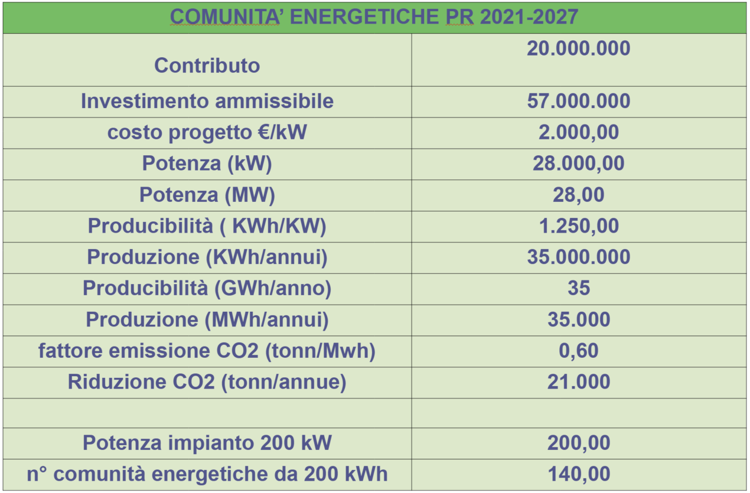
OS2.2 Promuovere le energie rinnovabili in conformità della direttiva (UE) 2018/2001, compresi i criteri di sostenibilità ivi stabiliti
2.2.4 Produzione energetica da fonti rinnovabili per le comunità energetiche
Con risorse pari a 20 Mln considerando una percentuale di contributo pari al 35% di investimento ammissibile e un costo pari a 2000 €/kW, è possibile realizzare 140 comunita’ energetiche ciascuna di potenza pari a 200 KW che permetteranno la produzione di energia da FER pari a circa 35.000 MWh/annui e la riduzione di circa 21.000 tonn di CO2.

Slide 34
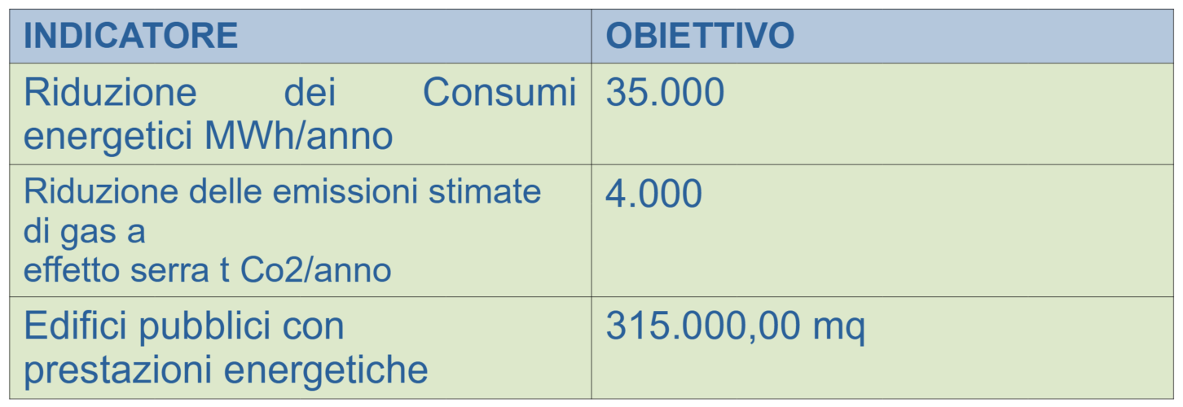
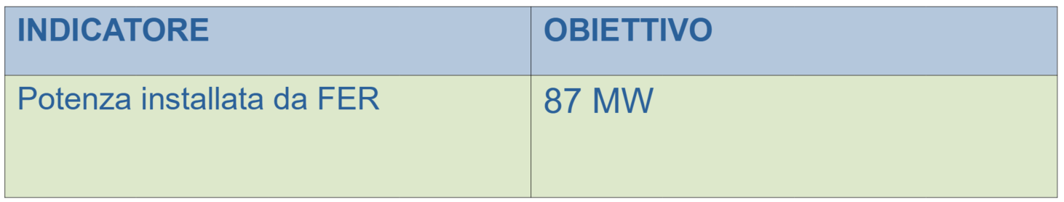
OS2.1 Promuovere misure di efficienza energetica e la riduzione delle emissioni dei gas serra
2.1.1 Efficientamento energetico degli edifici – obiettivi
2.2.1 FER - obiettivi

Slide 35
Principio DNSH Do Not Significant Harm
Le tipologie di intervento individuate nell’ambito del presente Obiettivo Specifico che risultano, fra l’altro, coerenti con gli obiettivi fissati dal Piano REPower EU, sono state valutate compatibili con il principio DNSH di cui al Regolamento (EU) 2020/852 a seguito di una analisi puntuale effettuata anche sulla scorta della metodologia e dei criteri già adottati nell’ambito del PNRR.
Per ciascuna misura del Programma deve essere svolta una verifica di conformità utile ad escludere un danno significativo agli obiettivi ambientali di seguito richiamati:
- mitigazione dei cambiamenti climatici;
- adattamento ai cambiamenti climatici;
- uso sostenibile e protezione delle acque e delle risorse marine;
- economia circolare;
- prevenzione e riduzione dell’inquinamento;
- protezione e ripristino della biodiversità e degli ecosistemi
Progetti piu’ performanti dal punto vista energetico
Per le operazioni di cui al settore di intervento 045 “Rinnovo di infrastrutture pubbliche al fine dell'efficienza energetica o misure relative all'efficienza energetica per tali infrastrutture, progetti dimostrativi e misure di sostegno conformemente ai criteri di efficienza energetica” con il PR si intende conseguire l’obiettivo della misura attraverso almeno una ristrutturazione di livello medio quale definita nella raccomandazione (UE) 2019/786 della Commissione o una riduzione di almeno il 30% delle emissioni dirette e indirette di gas a effetto serra rispetto alle emissioni ex ante.

Slide 36
GRAZIE PER L’ATTENZIONE
ING. VALERIO MARANGOLO
Regione Toscana
Settore Servizi Pubblici Locali, Energia, Inquinamento Atmosferico

